Slide 1
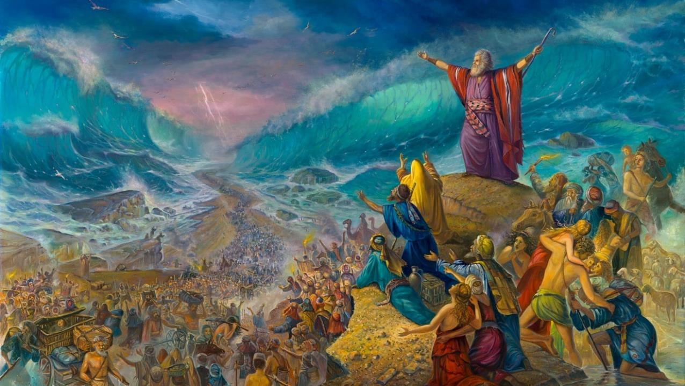
BANYURA MU NYANJA ITUKURA
Icyigisho cya 6 cyo ku wa 9 Kanama 2025

Slide 2
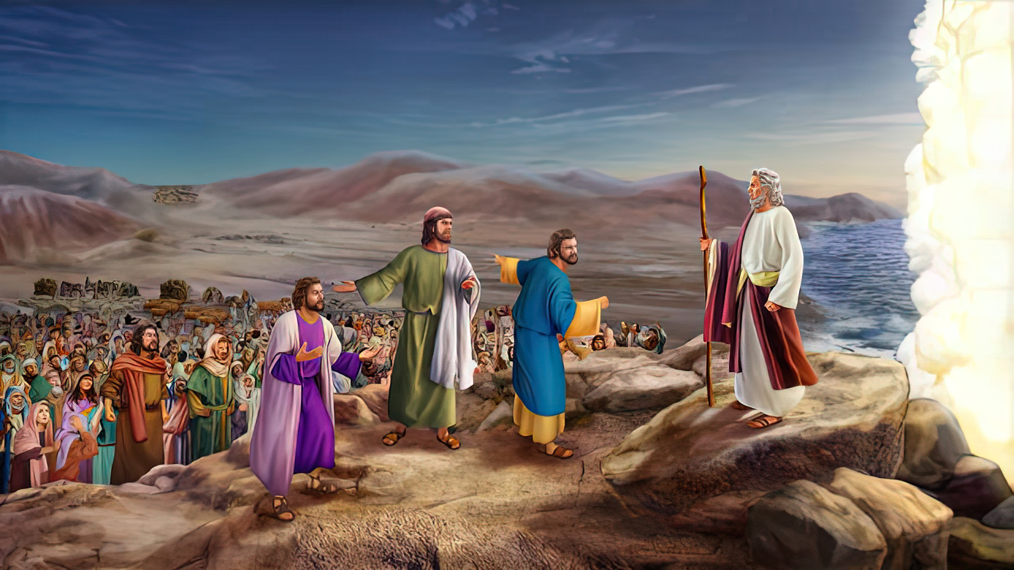
“Mose asubiza abantu ati ‘Mwitinya mwihagararire gusa, murebe agakiza Uwiteka ari bubazanire uyu munsi, kuko Abanyegiputa mwabonye uyu munsi mutazongera kubabona ukundi. Uwiteka ari bubarwanire, namwe mwicecekere.’ ” Kuva 14:13, 14

Slide 3

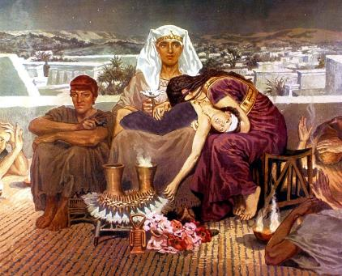
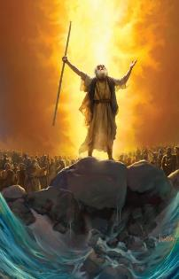
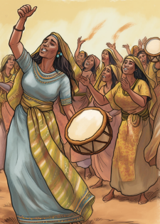



Imana yari yaratanze umuburo kuva na mbere ko kuva muri Egiputa bizazamo urupfu—cyangwa nibura kwegereza gupfa—ku mfura ya Farawo (Kuva 4:22–23).
Kugira ngo Abisirayeli barindwe urupfu rw’imfura, ndetse babashe no kuvanwa muri Egiputa, Imana yari yarabasabye igikorwa cyo kwizera: umuhango wa Pasika. Noneho, ubwo yari igiye kubayobora ahatari inzira, igihe cyari kigeze cyo gutera intambwe ya kabiri yo kwizera: kujya imbere.
Nyuma y’uko Abisirayeli bambutse Inyanja Itukura, bamaze kubātūrwa muri Egiputa, baturagajwe no guhimbaza Uwababātūye.
Kuva muri Egiputa:
  Nyamuneka nimugende! (Kuva 12:31–36)
  Kwegurira Imana imfura (Kuva 13:1–16)
Kwambuka Inyanja Itukura:
  Kugoterwa mu butayu (Kuva 13:17–14:12)
  Inzira mu nyanja (Kuva 14:13–31)
Guhimbaza:
  Indirimbo ya Mose (Kuva 15:1–21)

Slide 4
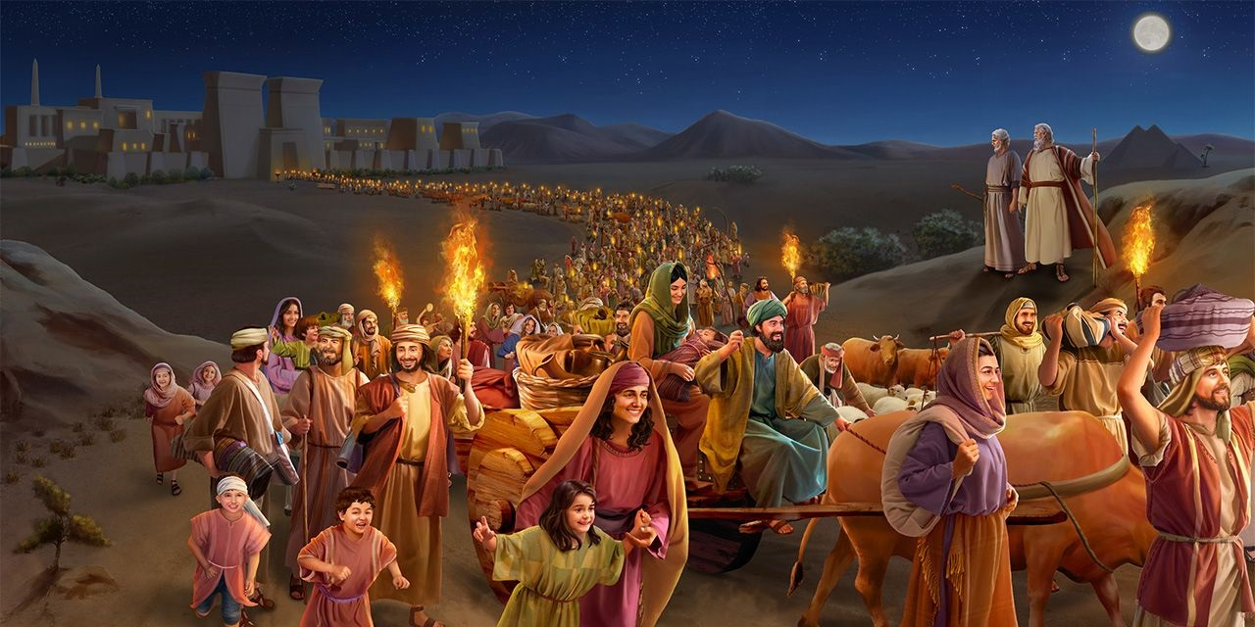
KUVA MURI EGIPUTA

Slide 5
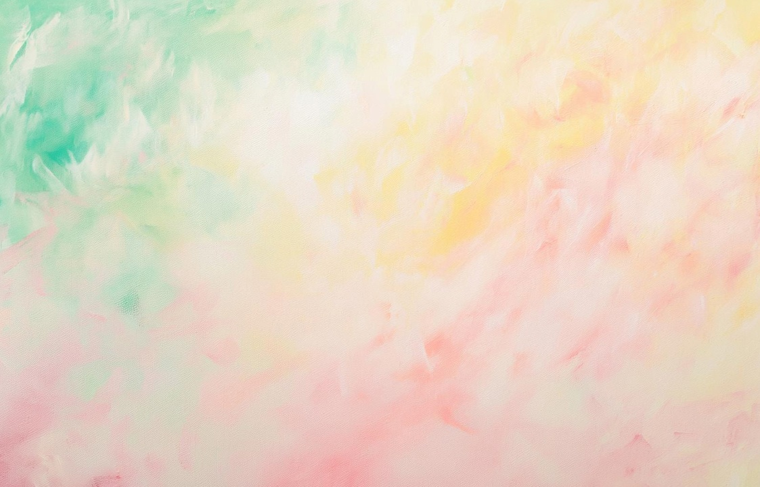

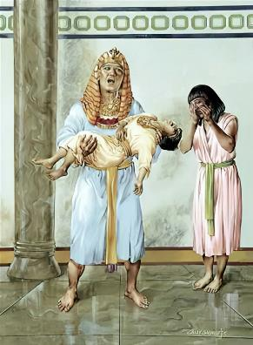
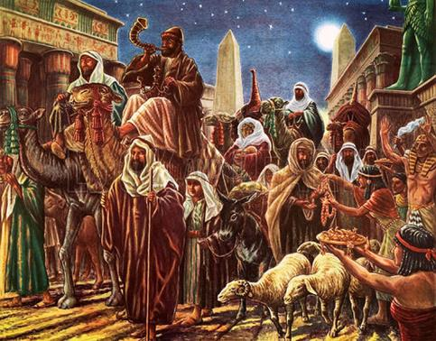
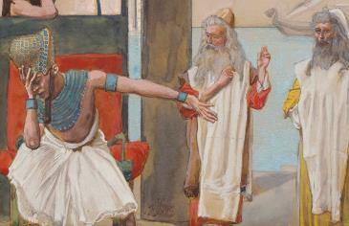
NYAMUNEKA NIMUGENDE
“Abanyegiputa bagōmēra ubwo bwoko ngo babohereze bave mu gihugu vuba, kuko bavugaga bati ‘Turapfuye twese!’” (Kuva 12:33)
Igihugu cya Egiputa cyose cyabaye umusaka, “kuko ari nta nzu n’imwe itapfuyemo umuntu” (Kuva 12:30). Farawo yarekuye Abisirayeli atinze.
Mu mvugo ngo “kandi munsabire umugisha” (Kuva 12:32), Farawo yerekanye ibyiyumvo by’ubwoko bwe bwose: nyamuneka ntimutume hari ikindi kitubaho!
Ntabwo byari uburyo bwo kwicuza kuvuye ku mutima ibibi yakoze, ahubwo byari icyifuzo cyo guhagarika kurimbuka.
Igihe Abisirayeli basabaga kwishyurwa imyaka bamaze bakora, Abanyegiputa “babahaye ibyo basabye” (Kuva 12:36). Muri ubwo buryo, Imana yakoze byose ngo imfura zayo zive muri Egiputa amahoro—kandi zitari imbokoboko.

Slide 6

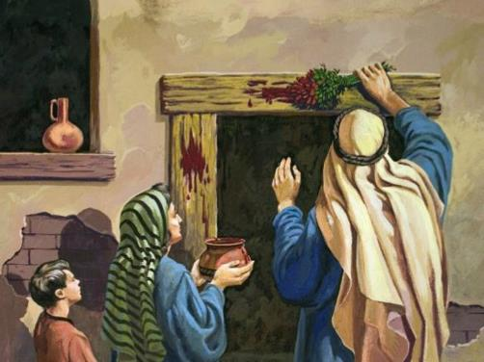
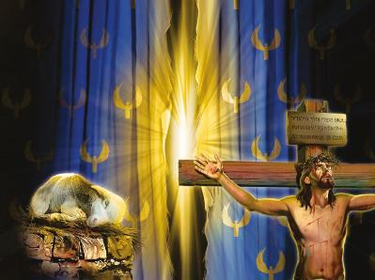
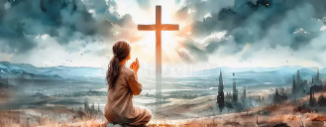
KWEGURIRA IMANA IMFURA
“Mweze uburiza bwose bwo mu Bisirayeli bube ubwanjye, imfura z’abantu n’uburiza bw’amatungo ni ibyanjye.” (Kuva 13:2)
Ni gute imfura zeguriwe Imana?
Bejejwe binyuze mu rupfu. Umuhungu wese w’imfura yagombaga gupfa. Ariko incungu y’imfura yashyizweho, kugira ngo ikindi kiremwa gipfe mu cyimbo cy’imfura.
Itegereze isano: Isirayeli ni imfura y’Imana (Kuva 4:22); Itorero muri iki gihe ni Isirayeli yo mu bya mwuka (Abagalatiya 6:16); kubw’ibyo, twese tugomba gupfa kugira ngo twiyegurire Imana; ariko hariho Uwapfuye mu cyimbo cyacu.
Yesu, “Umwana w’Intama w’Imana” (Yohana 1:29), yapfiriye kugira ngo umuntu wese usīga amaraso Ye ku rugi rw’umutima we atazapfa ahubwo ahabwe UBUGINGO BUHORAHO.
Imana yamaze gukora inshingano zayo. Ni inshingano zacu kwemera gutwikirwa n’amaraso Ye acungura.

Slide 7
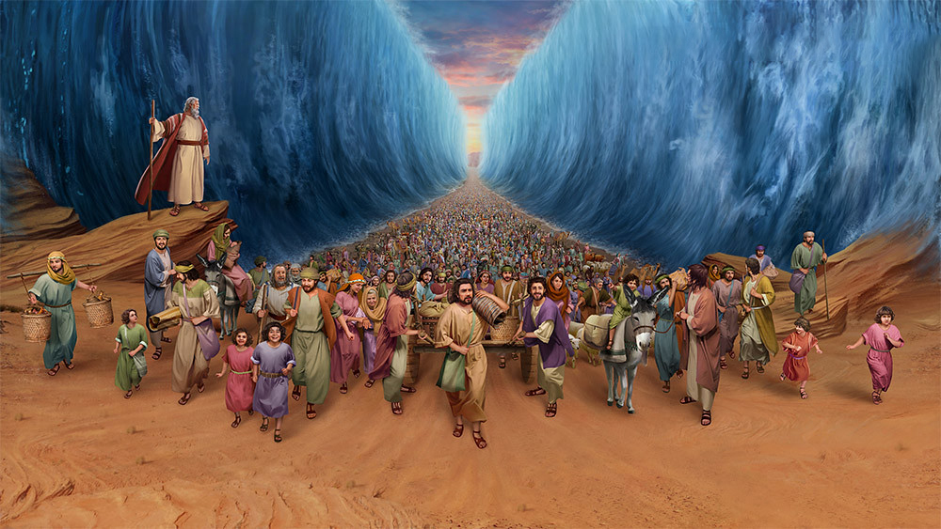
KWAMBUKA INYANJA ITUKURA

Slide 8


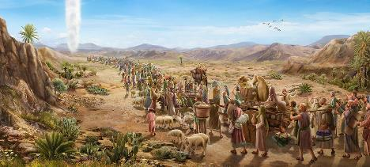
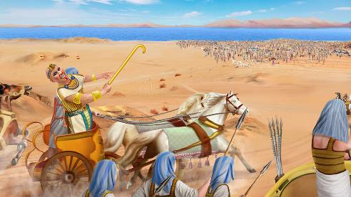
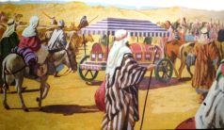
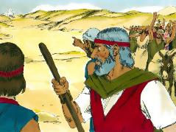
KUGOTERWA MU BUTAYU
“Farawo azavuga Abisirayeli ati ‘Bahabiye mu gihugu, ubutayu burabakingiranye.’” (Kuva 14:3)
Farawo amaze kureka Abisirayeli ngo bagende, bagiye “biteguye urugamba” (Kuva 13:18). Ariko Imana ntiyashakaga ko bahura n’intambara, ni ko kubayobora indi nzira (Kuva 13:17).
Hagati aho, Farawo yicujije kuba yisubiyeho, maze akurikira Abisirayeli (Kuva 14:5). Abisirayeli ni ko kugoterwa mu butayu, aho batari bafite aho guhungira (Kuva 14:2–3, 9).
Nk’igikorwa cyo kwizera, bari batwaye amagufwa ya Yosefu (Kuva 13:19). Byongeye kandi, Imana yabayoboraga mu buryo bw’igitangaza (Kuva 13:21).
Ariko babonye ingabo za Farawo, kwizera kwabo kwarayoyotse rwose. (Kuva 14:10–12). Mbega ukuntu bibagiwe vuba ibitangaza babonye! Ese ibi natwe bishobora kutubaho?
“Mwibuke imirimo itangaza yakoze”
(1 Ngoma 16:12)

Slide 9

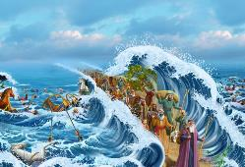
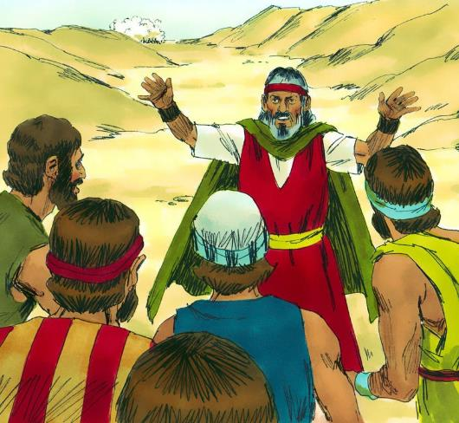
INZIRA MU NYANJA
“Mose asubiza abantu ati “Mwitinya mwihagararire gusa, murebe agakiza Uwiteka ari bubazanire uyu munsi, kuko Abanyegiputa mwabonye uyu munsi mutazongera kubabona ukundi. Uwiteka ari bubarwanire, namwe mwicecekere.” (Kuva 14:13–14)
Mu gihe abantu bari babuze kwizera, Mose yabashishikarije kwiringira Imana (Kuva 14:13–14):
“Mwitinya”
Intambwe ya mbere yo kugera ku kunesha ni ukwiringira Imana
“Mwihagara-rire gusa”
Tugomba guhagarara mu byimbo byacu twihanganye tutitotomba.
“Murebe agakiza”
Nitwemerera Imana ikatuyobora, kunesha ni ihame.
“Uwiteka ari bubarwanirire”
Imana iraturwanirira mu rugamba turwana na Satani n’icyaha. Kaluvari ni igihamya gikomeye cyabyo.

Slide 10

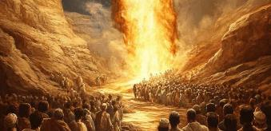
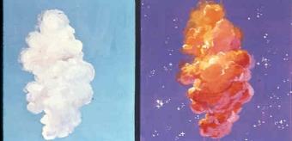
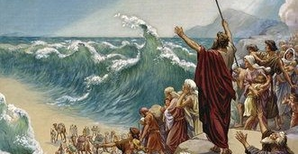
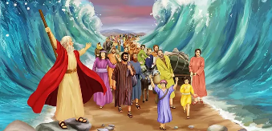
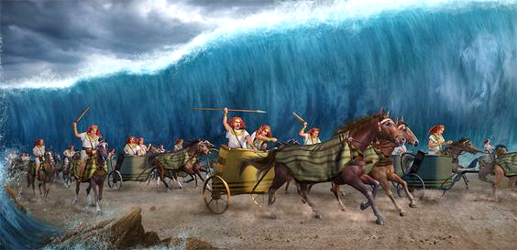
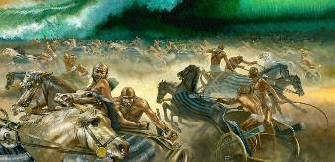
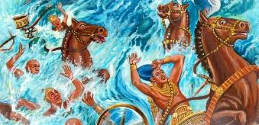
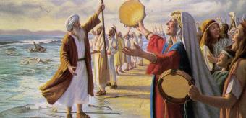
INZIRA MU NYANJA
Imana yahaye abantu itegeko rimwe gusa: “mujye imbere” (Kuva 14:15). Guhera uwo mwanya, ibitari byitezwe byatangiye kuba (Kuva 14:19–31):
Marayika w’Imana n’inkingi y’igicu yahagaze hagati y’ingando ya Isirayeli n’inkambi y'Abanyegiputa
Mu ijoro, inkingi yabereye umwijima Abanyegiputa, naho Abisirayeli ibabera umucyo
Mose yarambuye inkoni ye inyanja iratandukana, kugira ngo Abisirayeli banyure ahumutse.
Abisirayeli binjiye mu nyanja, bakikijwe n’amazi nk’inkuta iburyo n’ibumoso
Abanyegiputa nabo binjira mu nyanja
Umuseke utambitse, Imana yababaje Abanyegiputa
Bagerageje gusubira inyuma, inyanja isubira ahayo, irimbura ingabo zose.
Abisirayeli bari ku nkombe y’inyanja, birebeye uko kunesha, bizera Imana na Mose

Slide 11
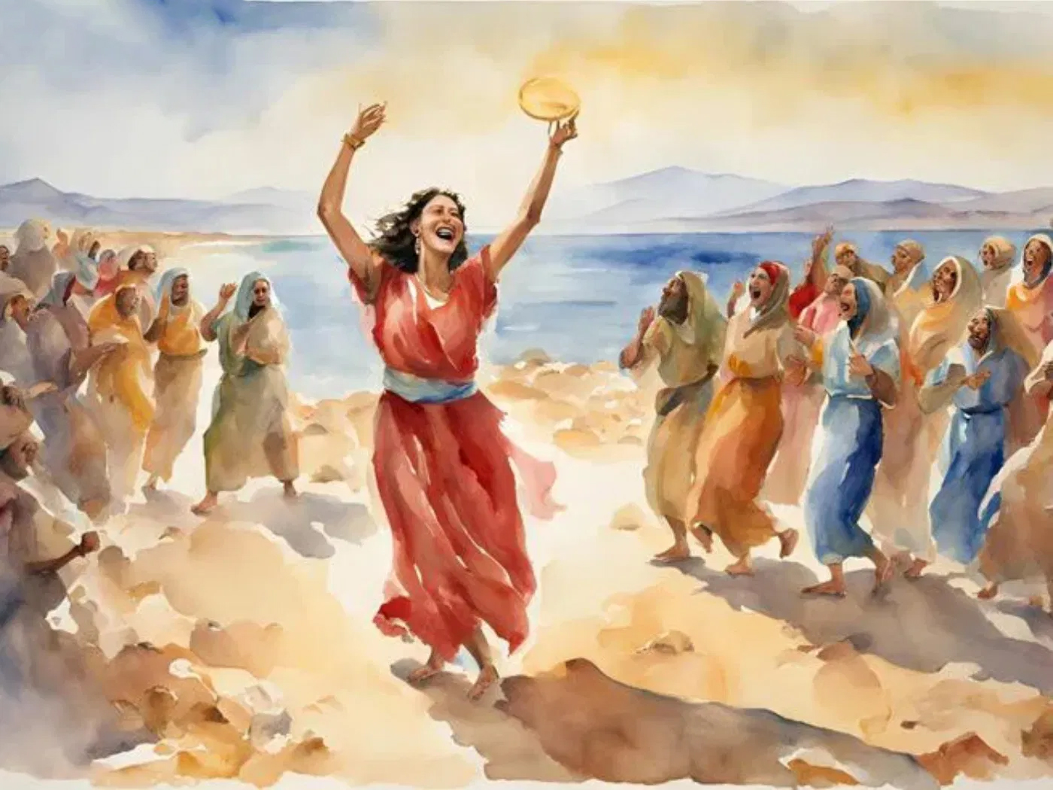
GUHIMBAZA

Slide 12


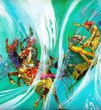
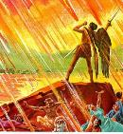
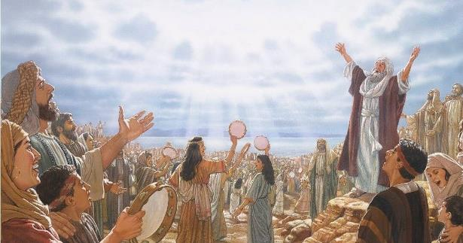
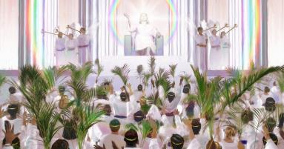
INDIRIMBO YA MOSE
“Baririmba indirimbo ya Mose imbata y’Imana n’indirimbo y’Umwana w’Intama bati ‘Mwami Imana Ishoborabyose, imirimo yawe irakomeye kandi iratangaje. Mugabe w’amahanga, inzira zawe ni izo gukiranuka n’ukuri’” (Ibyahishuwe 15:3)
Mose abonye ibibaye, ayobora Isirayeli mu ndirimbo yo guhimbaza, naho Miriyamu yikirizanya n’umutwe w’abaririmbyi, hamwe n’abagore (Kuva 15:1, 20–21).
Muri iyi ndirimbo, nta havugwa ibyo Isirayeli yakoze. Ntabwo ishima Imana gusa ko yarimbuye umwanzi (Kuva 15: 6), ahubwo inashimirwa imirimo yayo (Kuva 15:11). Imyifatire y’abumvaga ibyabaye nayo iratangazwa (Kuva 15:14).
Byongeye kandi, ibyo Imana yari itarakora biratangazwa: “Uzabugezayo ubushinge ku musozi w’umwandu wawe” (Kuva 15:17).
Igihe imanza z’Uwiteka zizaba zimaze kugaragazwa, kandi ikibi no gukandamizwa bikarandurwa, abacunguwe bo mu mahanga yose bazamushimira izo manza zikiranuka, baririmba indirimbo ya Mose n’iy’Umwana w’Intama (Ibyahishuwe 15:3).

Slide 13

“Mu kubātūra ubugingo bwacu buvanwa mu bubata bw’icyaha, Imana yadukoreye gutabarwa kurenze uko yakoreye Abaheburayo ku Nyanja Itukura. Kimwe n’inteko y’Abaheburayo, twagombye guhimbaza Uwiteka n’umutima n’ubugingo n’ijwi kubera ‘imirimo Ye itangaza ku bana b’abantu.’ Abikomeza ku kugira neza gukomeye kw’Imana, kandi ntibirengagize impano zayo zoroheje, bazambara umukandara w’ibyishimo kandi baririmbire Imana mu mitima yabo. Imigisha ya buri munsi duhabwa n’ukuboko kw’Imana, kandi ikiruta byose urupfu rwa Yesu rwatuzaniye umunezero n’ijuru mu byo dushobora kugeraho, byagombye kuba insanganyamatsiko yo gushima kwacu guhoraho.”
E.G. White, Conflict and Courage, March 28

